Slide 1
BPOC și sănătatea mintală
O inițiativă a IPCRG
Ghid holistic și practic pentru asistența medicală primară
Boehringer Ingelheim a oferit un grant educațional nerestricționat pentru a sprijini dezvoltarea, tipărirea, tipărirea și
costurile asociate, dar nu a contribuit la conținutul acestui document

Slide 2
Studii de caz privind BPOC și sănătatea mintală
BPOC și dependența de tutun
Izolde Bouloukaki (Greece) and Catalina Panaitescu (Romania)

Slide 3
Despre aceste diapozitive
Vă rugăm să nu ezitați să folosiți, să actualizați și să distribuiți o parte sau toate aceste slide-uri în prezentările dvs. necomerciale către colegi sau pacienți.
Există o introducere generală privind BPOC și sănătatea mintală, urmată de un studiu de caz
Diapozitivele sunt furnizate sub licența Creative Commons CC BY-NC-ND
  BY înseamnă atribuire (obligația de a da credit autorului și altor părți mentionate(desemnate) pentru atribuire)
  NC înseamnă NonCommercial (utilizarea comercială este exclusă din acordarea licenței)
  ND înseamnă NoDerivatives (pot fi distribuite(partajate) doar copii textuale ale lucrării)
Atunci când folosiți diapozitivele noastre, vă rugăm să păstrați atribuirea sursei: IPCRG 2022 BPOC și sănătatea mintală

Slide 4
Glosar de termeni, abrevieri și acronime
IMC, indicele de masă corporală
CBT, terapie cognitiv-comportamentală
BPOC, boală pulmonară obstructivă cronică
FEV1, volumul expirator forțat în 1 secundă
FVC, capacitate vitală forțată
GAD-7, chestionarul tulburării de anxietate generalizată
(scala) (de) cu 7 itemi (a)
GOLD, Inițiativa globală pentru boala pulmonară obstructivă cronică (Global Initiative for Chronic Obstructive Lung Disease)
GP, medic de medicină generală
HbA1c, hemoglobină glicozilata(glicată)
LABA, agonist beta2 cu acțiune prelungită
LAMA, antagonist muscarinic cu acțiune prelungită
LDL, lipoproteine cu densitate mica(scăzută)
PCP, medic de îngrijire primară
PHQ-4, chestionarul de sănătate al pacientului cu 4 itemi
PHQ-9, (C)chestionarul de sănătate al pacientului cu 9 itemi
QoL, calitatea vieții
SSRI, inhibitor selectiv al recaptării serotoninei

Slide 5
Scopul nostru
Să evidențiem(ze) importanța renunțării la fumat la persoanele cu BPOC și anxietate și să oferim(e) un exemplu de intervenție bazată pe dovezi printr-un caz clinic.

Slide 6
Ce veți învăța
Sa (Î)ințelegeți importanța evaluării status(t)ului de fumător la persoanele cu BPOC și anxietate
Să identificati(e) principalele bariere în calea renunțării la fumat la persoanele cu BPOC și anxietate și metodele adecvate pentru a le depăși
Cum se aplică o intervenție structurată de renunțare la fumat pentru persoanele cu BPOC și anxietate

Slide 7
Provocarea renunțării la fumat la persoanele cu BPOC
Renunțarea la fumat este cea mai eficientă intervenție în stoparea progresiei BPOC, precum și pentru(în) creșterea supraviețuirii și reducerea mortalității¹
30-50% dintre persoanele cu BPOC simptomatică moderată, până la foarte severă continuă să fumeze²
Renunțarea la fumat poate fi mai eficientă atunci când se combină consilierea și tratamentele farmacologice.³ Cu toate acestea, chiar și atunci când se adoptă o abordare combinată, 65-85% dintre aceștia continuă să fumeze dupa(la) 1 an²
Persoanele cu BPOC au adesea comorbidități care necesită o atenție speciala în vederea (efortul de a) renunțarii la fumat
1. Tonnesen P. Eur Respir Rev 2013;22:37-43;
2. Tashkin DP. Intern Emerg Med 2021;16:545-7;
3. GOLD 2022. Available at: https://goldcopd.org/2022-gold-reports-2/.

Slide 8
Tulburări psihice: Comorbidități importante în BPOC
Anxietatea și depresia sunt frecvente în BPOC și sunt asociate cu o stare de sănătate mai proastă, cu un risc crescut de exacerbări și cu internări de urgență în spital¹
Mai multe studii au demonstrat o asociere între fumatul de țigări și creșterea simptomelor sau tulburărilor de anxietate²
Fumatul, depresia și anxietatea sunt toate asociate cu un risc mai mare de deces la persoanele cu BPOC³
1. GOLD 2022. Available at: https://goldcopd.org/2022-gold-reports-2/;
2. Moylan S, et al. Brain Behav 2013;3:302-26; 3. Lou P, et al. Respir Care 2014;59:54-61.

Slide 9
Renunțarea la fumat la persoanele cu BPOC și tulburări psihice
Problemele de sănătate mintală sunt asociate în mod negativ cu renunțarea cu succes la fumat ^{1,2}
Fumătorii de tutun cu probleme de sănătate mintală au tendința de a fi:^{3,4}
  Mai dependenți de fumat
  Fumează mai multe țigări
  Mai predispuși la recidivă
  Au nevoie de sprijin pentru încercări repetate de renunțare la fumat
Contrar credinței populației, renunțarea la fumat reduce anxietatea și depresia, iar mărimea efectului este la fel de mare sau mai mare decât cea a antidepresivelor pentru tulburările de dispoziție și anxietate¹
1. IPCRG Desktop Helper, No 12. Available at: www.ipcrg.org/dth12;
2. Hashimoto R, et al. Respir Investig 2020;58:387-94; 3. Royal College of Physicians, Royal College of Psychiatrists, 2013; 4. Ho SY, et al. Gen Hosp Psychiatry 2015;37:399-407.

Slide 10
Studiu de caz

Slide 11
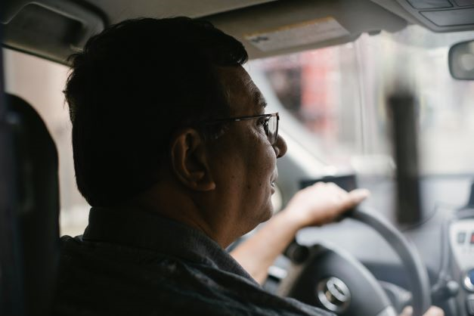
(Fond)Context
"Întotdeauna sunt puțin obosi(s)t(ă) și atunci cand merg, simt că îmi consum cea mai mare parte a energiei doar încercând să respir (atunci când merg)."
Domnul JD are 67 de ani și a lucrat ca șofer de taxi.
S-a pensionat recent și își petrece majoritatea timpului acasă, citind ziarul și uitându-se la televizor.
(Își conduce)Merge cu soția la cumpărăturile săptămânale și participă ocazional la mici treburi casnice. Dar ea este cu cinci ani mai tânără, îi place să se ocupe de treburile(conducă) casei(a) și să-l "răsfețe”
Plănuise să își umple diminețile ducându-și nepoata de 3 ani în parc, dar nu a reușit, deoarece obosea foarte repede și nu reușea să țină pasul cu ea.

Slide 12
Istoric medical și factori de risc
(Condiții)Afectiuni medicale: Hipertensiune arterială Hipercolesterolemie AIT BPOC | Medicație recomandată: Inhibitor EC (ACE)+diuretic (Medicament) Antiagregant (anti)plachetar Statină β2 agonist DL (LABA) și β2 agonist DS (SABA), după caz
Evaluarea riscurilor: Consumul de alcool: ocazional Status(t)ul de fumător: fumător actual (37,5 pachete pe an) IMC = 29,7 kg / m² Exerciții fizice: limitate, se simte constant obosit | Alergii: niciuna(ul) Vaccinări: la zi cu vaccinările antigripale, antipneumococice și antiCOVID-19
Domnul JD (a demonstrat o bună)este aderenț(ă) la tratamentul recomandat pentru patologiile sale cardiovasculare și cerebrovasculare, în special după AIT(.) dar nu si in privinta BPOC
Deși i s-a prescris un tratament pe termen lung pentru BPOC, îl ia foarte rar, deoarece consideră că are prea multe medicamente (de luat) și că "bronșita" îl deranjează doar atunci când răcește.
Ultimul său episod de "bronșită" a fost acum un an; cand i s-a prescris un nou tratament, (dar) si nu a fost nevoie să meargă la spital.

Slide 13


Motivul consultatiei(vizitei) la medicul (său) de familie
Domnul JD a venit pentru o noua(reînnoirea unei) rețeta(e)

Slide 14

Ce ar trebui să faceți?
Scenariul 1?
"Cum va(te) simțiti?"
Examen clinic și recomandări generale
"Știți că fumatul este rău pentru dumneavoastră, nu-i așa?"
(Reînnoirea)Eliberarea rețetei
Scenariul 2?
Evaluarea:
  Simptomelor(e)
  Riscului de exacerbare (evenimente viitoare)
  Comorbidităților
Examinarea clinică
Sfatul minimal(VBA) pentru renunțarea la fumat
Eliberarea (Reînnoirea) prescripțiilor medicale

Slide 15
Evaluarea dipsneei (simptomelor)
Scala modificată a Consiliului de Cercetare Medicală (mMRC) pentru dispnee:
Clasa | Descrierea dispariției respirației
0 | "Nu dificultate in respiratie/am senzatia de lipsa de aer(mi se taie respirația) decât la efort sustinut (cu exerciții fizice intense)"
1 | “(Îmi lipsește respirația) Am dificultate in respiratie/senzatia de lipsa de aer la mers alert (atunci când mă grăbesc) pe un teren plat sau când urc o panta usoara (un deal ușor).”
2 | “Pe teren plat, merg mai încet decât persoanele de aceeași vârstă din cauza lipsei de aer sau trebuie să mă opresc sa trag aer in piept (respire) atunci când merg în ritmul meu.”
3 | “Mă opresc (pentru) sa-mi recapat suflul (răsufla) după (ce am mers aproximativ) 100 de metri sau după câteva minute de mers pe un teren plat.”
4 | “Lipsa de aer ma impiedica sa (Sunt prea neînsuflețit pentru a) ies(și) din casă sau (sunt neînsuflețit când) sa mă îmbrac/dezbrac”

Slide 16
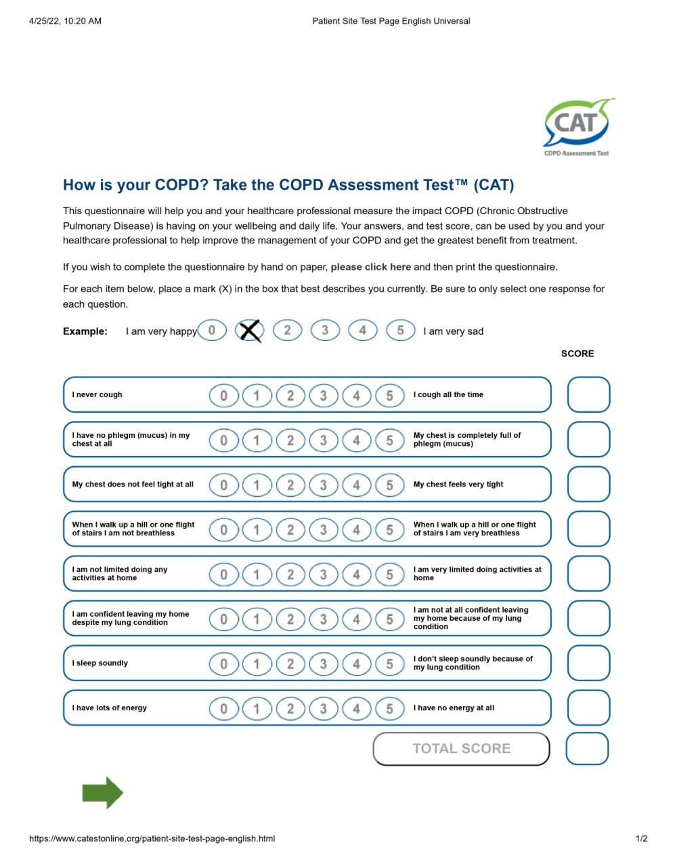
Impactul asupra calității vieții – evaluarea simptomelor
X
X
X
X
X
X
X
X
20

Slide 17
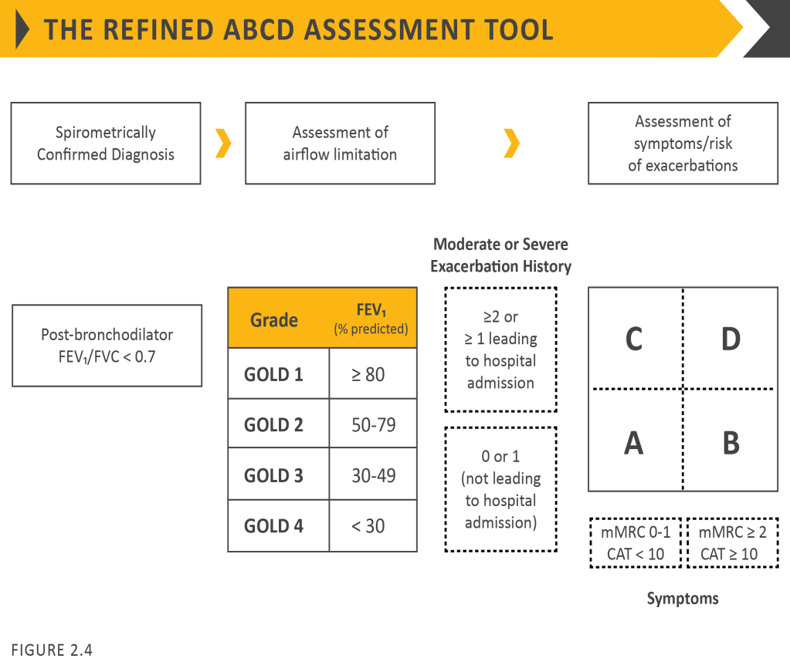
Evaluarea combinată a BPOC
1. GOLD (AUR) 2022. Disponibil la: https://goldcopd.org/2022-gold-reports-2 /.

Slide 18
Instrumentul de evaluare ABCD revizuit

Slide 19
Risc de exacerbare (evenimente viitoare)
Incidența exacerbărilor este ridicată la pacienții cu BPOC¹
Fumatul este un factor major în exacerbările BPOC²
Există o prevalență ridicată a exacerbărilor BPOC care necesită internarea într-o unitate spitalicească la pacienții care continuă să fumeze².
O (I)internare(a) anterioară pentru exacerbare este un factor predictiv puternic și poate identifica pacienții cu risc¹
Revizuirea literaturii existente pentru pacienții cu BPOC a arătat următoarele:
Dovezile sunt puternice (nivel (GRADE) A) pentru a sugera că renunțarea la fumat este o intervenție cheie,(.)
pentru fumătorii cu BPOC și ar trebui să constituie un element central al tratamentului pe termen lung al acestor pacienți³
1. GOLD 2022 Report, pg. 31, https://goldcopd.org/2022-gold-reports-2/
2. Badaran E, et al. Eur Respir J 2012;40:1055;
3. Tobacco Cessation Guidelines for High Risk Groups. Available at: https://ensp.network/tob-g/.

Slide 20
Sprijinirea renunțării la fumat
Profesioniști în domeniul sănătății |  | Răspunsul pacientului
Întreaba(ți) despre fumat (consumul de tutun) la fiecare consultatie medicala (contact clinic) - "Văd din fișa dumneavoastră că v-am notat (ați) fumator (consumat tutun recent). Mai (E) este (încă) cazul?" |  | "Da, fumez 15 țigări pe zi de aproximativ 40 de ani, fără nicio încercare anterioară de renunțare la fumat"
Sfatuieste (ADVISE) despre modalitățile eficiente de a renunța la fumat (și, dacă este necesar, despre efectele nocive ale tutunului) -“Cunoașteți cel mai bun mod de a renunța la fumat (consumul de tutun) sau de a reduce efectele nocive ale acestuia?" |  | "Nu, chiar(,) nu m-am gândit niciodată la asta, până acum, când m-ați întrebat."
ACTioneaza în funcție de răspunsul pacientului - "Doriți să discutăm despre opțiunile disponibile pentru a vă ajuta în ceea ce privește oprirea fumatului (consumul de tutun) astăzi?" |  | ” Da, (asta) mi-ar fi de ajutor"
Înregistrați dialogul / Interventia (interacțiunea dvs.) în fisa (notele) pacientului

Slide 21
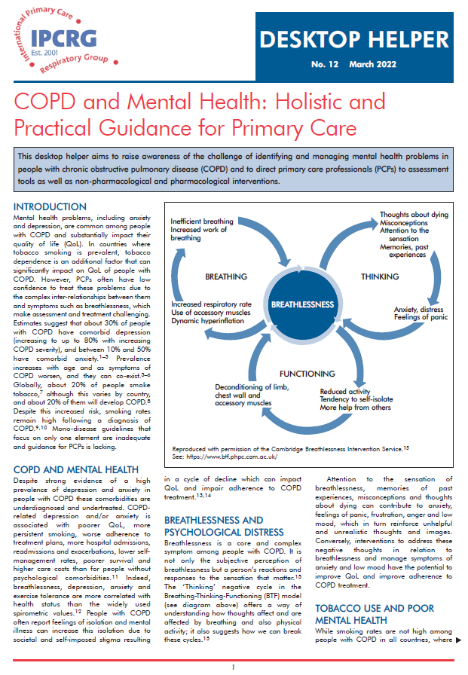
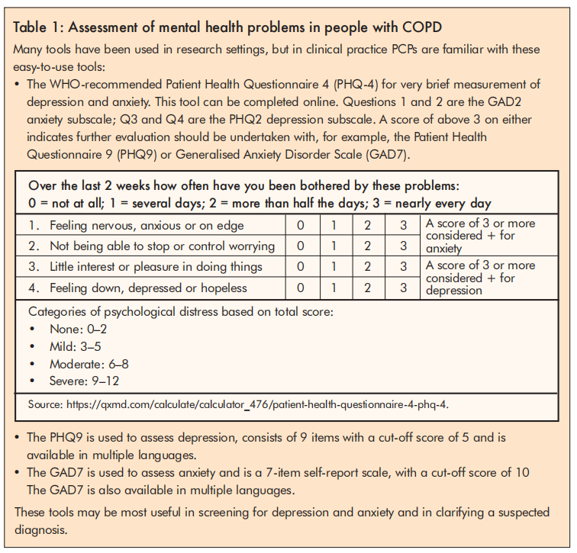
Comorbidități: Evaluarea problemelor de sănătate mintală la persoanele cu BPOC
Available at: https://www.ipcrg.org/dth12.

Slide 22
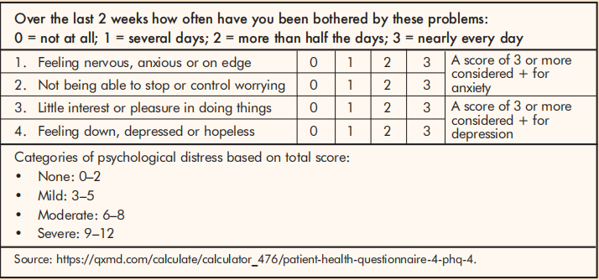
Comorbidități: Evaluarea sănătății mintale pentru domnul JD
Consultare periodică
Evaluare specifică
PHQ-9 | 6 | 0-4: depresie normala/minimă 5-9: depresie ușoară 10-14: depresie moderată 15-19: depresie moderat (de)- severă
GAD-7 | 10 | 0-4: anxietate normală/minimă 5-9: anxietate ușoară 10-14: anxietate moderată 15-19: anxietate moderat (de)- severă
FSS* | 40 | Scorul ≥36 indică oboseală
AIS** | 7 | 0-5: absența insomniei 6-9: insomnie ușoară 10-15: insomnie moderată 16-25: insomnie severă
PSQI# | 6 | Scorul ≥5 indică o calitate slabă a somnului
6
*Pacientii (Individualii) (își) autoevaluează (acordul cu) nouă afirmații referitoare la severitatea, frecvența și impactul oboselii asupra vieții de zi cu zi.
** Un instrument psihometric de autoevaluare cu 8 itemi, care a fost utilizat ca instrument de evaluare a severității insomniei.
# Un instrument cu 7 itemi (componente), utilizat pentru a măsura calitatea și modelele de somn la adulți în ultima lună..

Slide 23
Bariere în calea evaluării problemelor de sănătate mintală la persoanele cu BPOC
Bariere percepute de pacienți
  Lipsa de cunoștințe
  Reticența de a dezvălui simptomele (de) anxietatii(e) sau depresiei
Bariere percepute de medic
  Lipsa unei abordări standardizate de diagnosticare a anxietății și depresiei
  Durata scurtă a consultației
  Lipsa de încredere in capacitatea de (pentru) a continua evaluarea psihologică aprofundată
Bariere la nivel de sistem
  Comunicare deficitară între sistemele de îngrijire primară și de sănătate mintală
  Lipsa de resurse adecvate pentru tratamentul sănătății mintale
Pentru a depasi (aborda) aceste bariere, este necesară o abordare integrată a tratamentului din partea profesioniștilor din domeniul sănătății, a pacienților și a celor care îi îngrijesc.
Natali D, et al. Breathe 2020;16:190315.

Slide 24
Situatia(Gândindu-mă la) domnului JD
(Provocări) Riscuri | (Pozitive) Avantaje
(El a)Are 3 (afecțiuni) comorbiditati(e), în plus față de BPOC | (El e)Este la zi cu vaccinările sale
(El i)Ia 4 medicamente în fiecare zi, plus (calmantul)anxioliticul, la nevoie (nu-i place să ia prea multe medicamente). | Are o relație bună cu medicul său
Aderență scăzută la tratamentul BPOC | (Aderă bine la) Constiincios in administrarea celorlalte medicamente.
Are (un GAD) anxietate generalizata, fără un diagnostic formal anterior sau (un) (management) tratament adecvat. | Vrea cu adevărat să încerce să se lase de fumat

Slide 25
Etapele următoare: Interviul motivațional
Ținta |  | Conversație
Asigurati-va (Clarificați) că este clar ca nu judecați fumatul (consumul de tutun) |  | "Știu(m) cât de greu este și că (aceasta este) vorbim despre o dependență și că dependenta de nicotina este mai (dependentă) mare decât cea de heroina..."
Încurajați persoana să își imagineze și să va spuna (comunice) care (ceea ce) crede că ar putea fi beneficiile renunțării la fumat |  | "Știați că după ce vă lăsați de fumat veți avea mai puține episoade de bronșită?" "Știați că, după ce vă veți lăsa de fumat, vă veți simți probabil mult mai calm și mai relaxat (pozitiv) și veți avea o calitate mai bună a vieții?" "De asemenea, este posibil să constatați că veți putea adormi mai ușor și că veți avea un somn de durata si calitate mai lunga (dormi mai mult timp odată ajuns în pat)
Luați în considerare efectul consolidarii / întărirea pozitivă (plăcerea) pentru a motiva pacientul să renunțe la fumat |  | "Știați că, dacă vă lăsați de fumat, nivelul de energie va crește și veți putea fi mai des alături de nepoți(i) (care) sa-i vedeti cum cresc?".

Slide 26
Planul de management al domnului JD
Oferiți sfatul minimal(consigliere) (înțelegere și respect empatic): ÎNTREBAȚI / SFĂTUIȚI / ACȚIONAȚI
Discutați includerea tratamentului farmacologic
  Terapia de înlocuire a nicotinei
  Vareniclina
  Bupropion
Participati /Ajutați la elaborarea unui plan de "renunțare", inclusiv stabilirea unei "date de renunțare".
Programati (rea) următoarea(i) data(e) de revizuire a planului
Utilizați e-mailul, SMS-ul sau telefonul ca opțiuni pentru consultatiile (sesiunile) de control (urmărire)
Discutați despre abstinență și sugerați strategii de adaptare
Încurajați sprijinul social pentru oprirea fumatului
Ajutați la depășirea barierelor (cum ar fi teama de eșec, gestionarea stresului, creșterea în greutate și presiunile sociale) pentru a opri fumatul.
Oferiți sfaturi privind nutriția, activitatea fizică și igiena somnului
Oferiți sfaturi privind gestionarea simptomelor de sevraj (și) reasigurand(rea) pacientul că acestea sunt de scurtă durată

Slide 27
Renunțarea la fumat (pentru) a persoanelor(e) cu tulburări de sănătate mintală ¹⁻³
(Adăugarea de m) Medicamentele/strategiile de management (pentru) ale tulburărilor(e) de dispoziție, pot duce la rate mai mari de renuntare la fumat pe termen lung daca sunt adaugate (la un) unui program standard de renunțare la fumat. (poate obține rate mai bune de renunțare, pe termen lung)
Pentru domnul JD, luați în considerare inițierea tratamentului pentru anxietate generalizata (GAD).
1. van der Meer RM, et al. Cochrane Database Syst Rev 2013;8:CD006102; 2. Anthenelli RM, et al. Ann Intern Med 2013;159:390e400; 3. Anthenelli RM, et al. Lancet 2016;387:2507e20.

Slide 28
Rezumat
Multe persoane cu BPOC continuă să fumeze, în ciuda dovezilor că renunțarea la fumat este cea mai eficientă intervenție pentru creșterea supraviețuirii și reducerea morbidității.
Fumătorii de tutun cu tulburări de sănătate mintală tind să fie mai dependenți de fumat, să fumeze mai multe țigări și sunt mai predispuși la recidivă daca opresc fumatul.
Anxietatea și depresia sunt frecvente la persoanele cu BPOC și ar trebui să fie evaluate și tratate în mod proactiv.
Renunțarea la fumat reduce anxietatea și depresia
Persoanele cu BPOC și tulburări de sănătate mintală care fumează, au adesea nevoie de sprijin, pentru mai multe încercări de renunțare la fumat.
Combinați consilierea și tratamentele farmacologice, deoarece aceasta este strategia cea mai eficientă (intervenție).

